Slide 1
Thứ hai ngày 17 tháng 3 năm 2025
Tiếng Việt
Việt Nam
Lê Anh Xuân

Slide 2


Slide 3
Chia sẻ với bạn những điều mà em tự hào về đất nước Việt Nam dựa vào gợi ý:
Thảo luận nhóm đôi

Slide 4
LUYỆN ĐỌC THÀNH TIẾNG

Slide 5
Đọc mẫu
Đọc mẫu

Slide 6

bốn ngàn năm (nghĩa trong bài: chỉ nước ta có bề dày lịch sử, không có ý nói con số cụ thể)
cơ đồ (sự nghiệp lớn và vững chắc)

Slide 7


(Trích)
Việt Nam đẹp khắp trăm miền,
Bốn mùa một sắc trời riêng đất này.
Xóm làng, đồng ruộng, rừng cây,
Non cao gió dựng, sông đầy nắng chang.
Sum sê xoài biếc, cam vàng,
Dừa nghiêng, cau thẳng, hàng hàng nắng soi.
Có nơi đâu đẹp tuyệt vời
Như sông, như núi, như người Việt Nam!
Đầu trời ngất đỉnh Hà Giang,
Cà Mau mũi đất mỡ màng phù sa.
Trường Sơn: chí lớn ông cha,
Cửu Long: lòng mẹ bao la sóng trào.
Đoạn 1:

Slide 8


Bài thơ được chia làm mấy đoạn?
Đoạn 1: Hai khổ thơ đầu
Đoạn 2: Khổ thơ cuối

Slide 9


Slide 10

Hoạt động:
Hoạt động:

Slide 11
LUYỆN
ĐỌC HIỂU
LUYỆN
ĐỌC HIỂU

Slide 12




1. Đất nước Việt Nam hiện lên đẹp như thế nào qua khổ thơ đầu?
Đất nước Việt Nam hiện lên với lời khẳng định “đẹp khắp trăm miền”, “bốn mùa một sắc trời riêng” với những xóm làng, đồng ruộng, rừng cây, với những ngọn núi cao, dòng sông đầy nắng; với những vườn cây hàng hàng, trái cây sum sê, đủ sắc màu: xoài biếc, cam vàng, dừa nghiêng, cau thẳng

Slide 13

2. Khổ thơ 2 nhắc đến những địa danh nào ở nước ta? Mỗi địa danh đó được tả bằng những hình ảnh nào?
-Khổ thơ 2 nhắc đến và tả những địa danh:
+ Hà Giang: Đầu trời ngất đỉnh.
+ Cà Mau: mũi đất mỡ màng phù sa.
+ Dãy Trường Sơn: chí lớn ông cha.
+ Sông Cửu Long: lòng mẹ bao la.

Slide 14
Ý CHÍNH CỦA ĐOẠN 1:
Vẻ đẹp của thiên nhiên và cuộc sống trên đất nước Việt Nam

Slide 15
3. Con người Việt Nam được ca ngợi như thế nào qua khổ thơ cuối?
Khổ thơ cuối khẳng định niềm tự hào, sự tự do và ca ngợi bề dày truyền thống lịch sử, văn hoá của con người Việt Nam qua hàng ngàn năm xây dựng cơ đồ; khổ thơ cũng là tiếng gọi đất nước đầy tự hào, trìu mến nhưng cũng không kém phần mạnh mẽ, hiên ngang của người Việt Nam.

Slide 16
Ý CHÍNH CỦA ĐOẠN 2:
Vẻ đẹp của sự tự do và truyền thống lịch sử, văn hoá lâu đời của người Việt Nam.

Slide 17
4. Bài thơ giúp em cảm nhận được tình cảm gì của tác giả với quê hương, đất nước?
Bài thơ thể hiện tình yêu quê hương, đất nước nồng nàn, tha thiết của tác giả

Slide 18
Nội dung chính của bài đọc là gì?
Ý chính: Thiên nhiên, cảnh vật và con người ở mọi nơi trên đất nước Việt Nam đều hiện lên với vẻ đẹp tuyệt vời.

Slide 19
Hoạt động:
Hoạt động:
LUYỆN ĐỌC LẠI

Slide 20

Mặt người/ sáng ánh tự hào,/
Dáng đi/ cũng lấp lánh màu tự do.//
Bốn ngàn năm/ dựng cơ đồ/
Vạn năm/ từ thuở ấu thơ loài người.//
Ơi Việt Nam!// Việt Nam ơi!//
Việt Nam!// Ta gọi tên Người thiết tha.//

Slide 21
Thứ hai ngày 17 tháng 3 năm 2025
Tiếng Việt
Đọc mở rộng: Sinh hoạt câu lạc bộ đọc sách. Chủ điểm: Đất nước ngàn năm

Slide 22
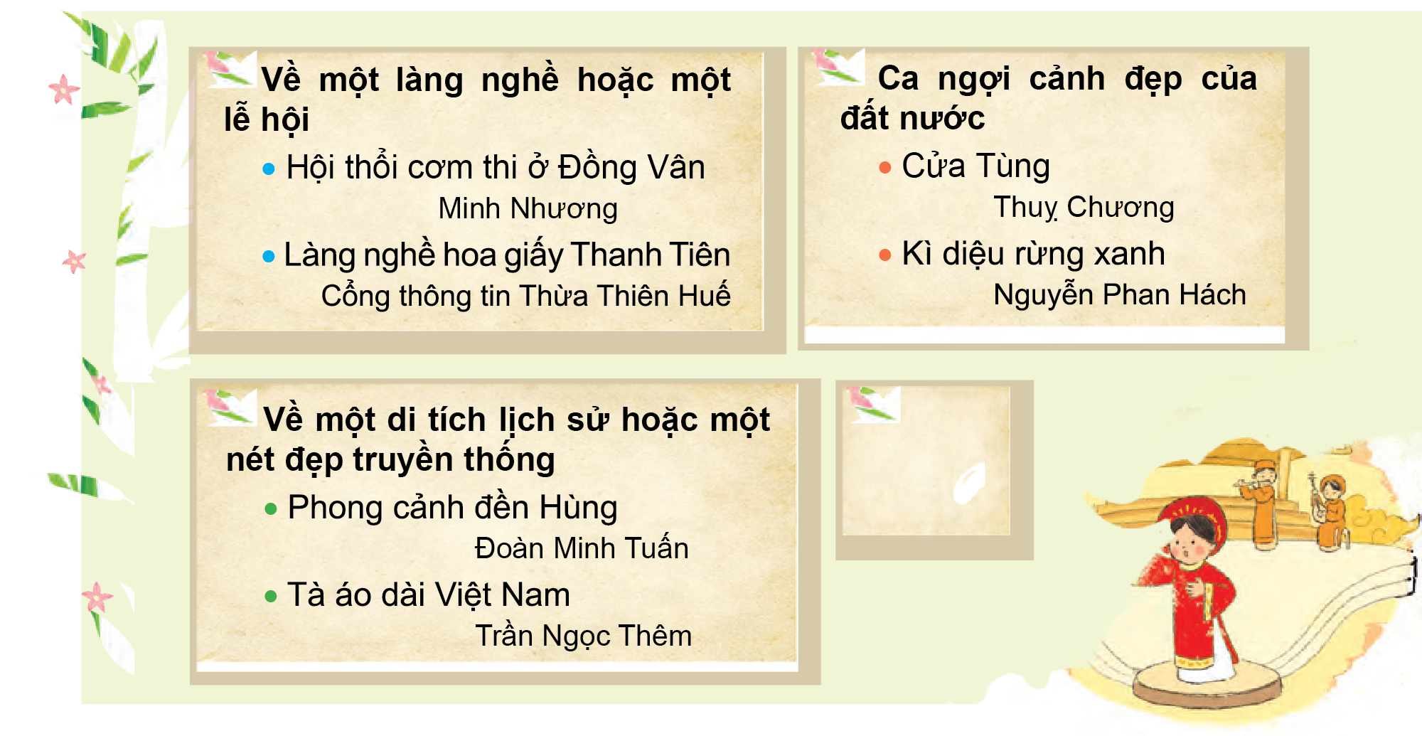
Sinh hoạt câu lạc bộ đọc sách
Chủ điểm Đất nước ngàn năm
a
Tìm đọc một bài văn viết về:

Slide 23

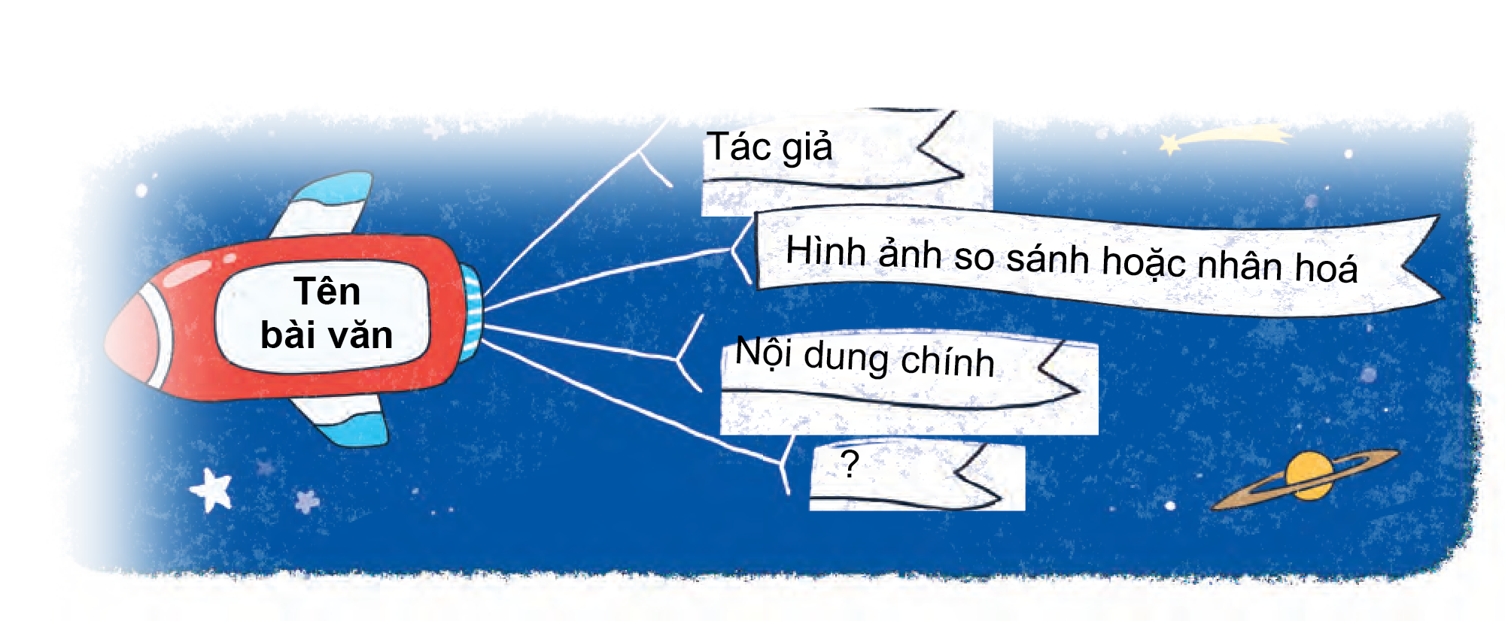
b
(b) Ghi chép và trang trí Nhật kí đọc sách:

Slide 24


c
c. Cùng bạn chia sẻ:
– Bài văn đã đọc.
– Nhật kí đọc sách.
– Hình ảnh so sánh hoặc nhân hoá.
Lắng nghe
Chỉnh sửa
Hoàn thiện

Slide 25
c. Cùng bạn chia sẻ:
– Bài văn đã đọc.
– Nhật kí đọc sách.
– Hình ảnh so sánh hoặc nhân hoá.
BÌNH CHỌN VÀ TRƯNG BÀY

Slide 26

d
Thi “Hướng dẫn viên nhí”
Giới thiệu về địa danh, lễ hội,... được nhắc đến trong bài văn.
CHIA SẺ NHÓM BỐN

Slide 27
e. Ghi chép tóm tắt nội dung một bài văn được bạn chia sẻ bằng sơ đồ.
GHI CHÉP

Slide 28


